Slide 1
PIKTOGRAMI V NARAVI

Slide 2
KAJ SMEMO V NARAVI? ČESA NE SMEMO? (ŠTA JE DOZVOLJENO I ŠTA NIJE DOZVOLJENO U PRIRODI?) RAZMISLI ZA VSAK PIKTOGRAM (ZNAK). RAZMISLI ZA SVAKU SLIKU.

Slide 11
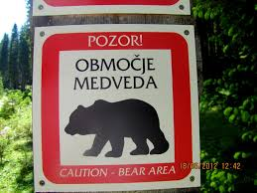
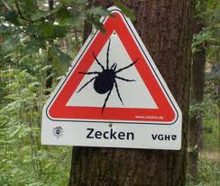
PA ŠE DVA PRAV POSEBNA ZNAKA SI JU ŽE KDAJ VIDEL/-A? STE VEĆ VIDELI OVE ZNAKOVE? ŠTA DA KAŽETA?

Slide 12
TAKO, PA SI NA KONCU.
VERJETNO ZDAJ VSE ZNAKE ZELO DOBRO POZNAŠ. ZATO TE ČAKA
NALOGA NA UČNEM LISTU V NARAVI. KATERI DVE BARVICI
POTREBUJEŠ?
ELHANA, IŠLA SI DO KRAJA. VJEROVATNO SADA SVI ZNAKOVI SU TI VRLO DOBRO ZNATI. ZATO TE ČEKA ZADATAK NA RADNOM LISTU V NARAVI. KOJE DVE BOJICE TREBAJU TI?

